Slide 1

Kinder-Meeting Februar 2026

Slide 2

Mannschaften 2026
U12 gemischt (2er)
Junioren U18 (4er)
U8 Löwenkids

Slide 3

U 8 Löwenkids

Slide 4
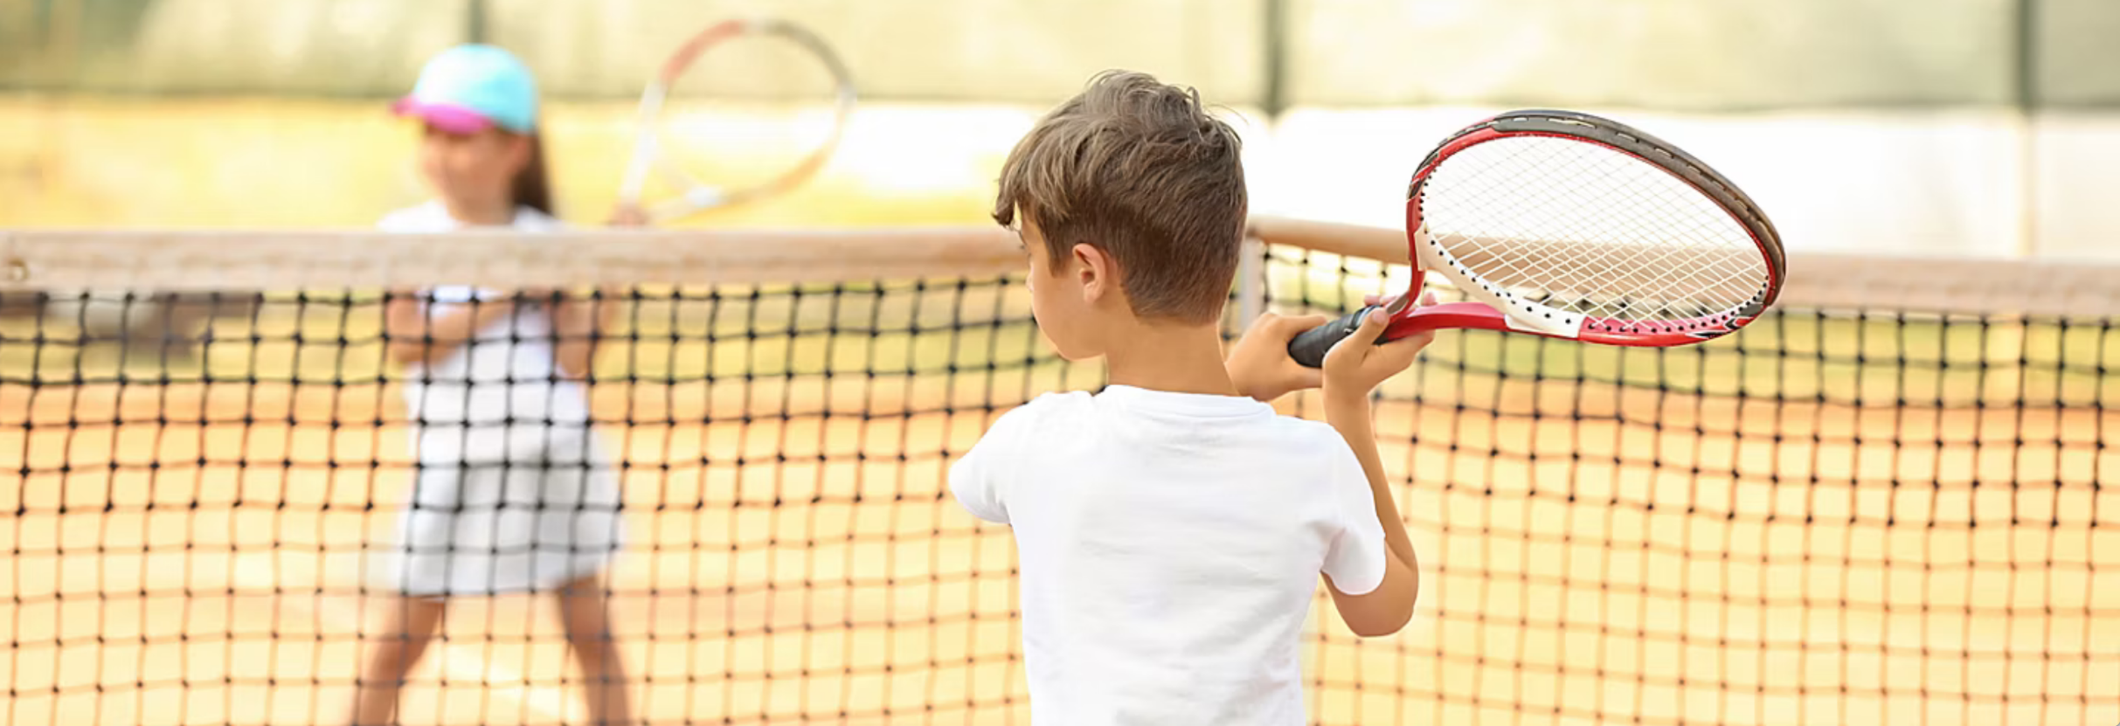
U 8 Löwenkids
Teamgeist und die Freude an der Bewegung stehen im Vordergrund

Slide 5
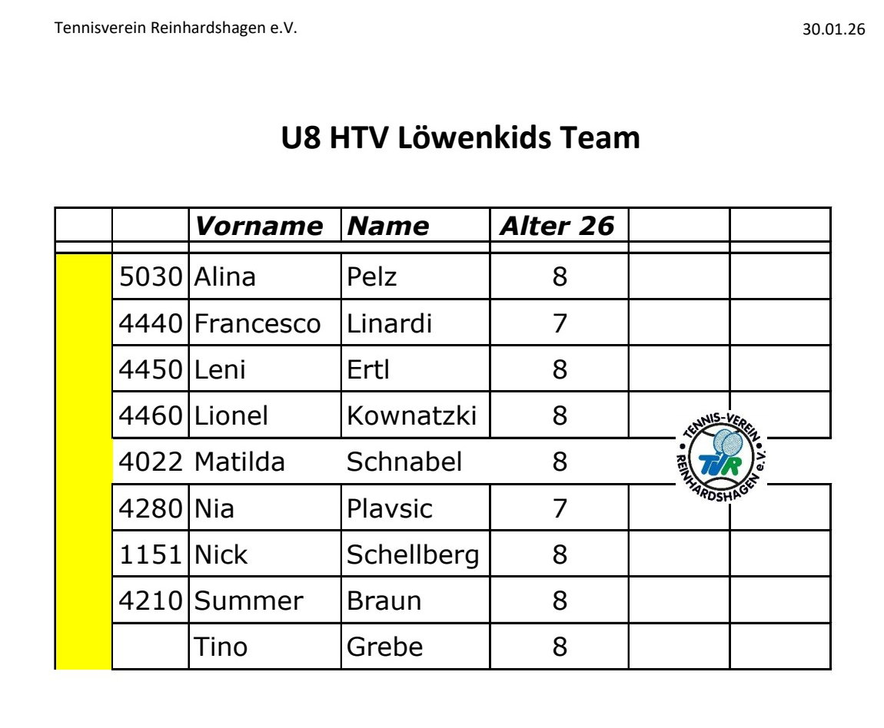

Slide 6
U8 Löwenkids
Teil 1: 4 verschiedene Vielseitigkeitsübungen
Teil 2: : Tennis-Wettbewerb auf Kleinfeld: 2x10 Min.

Slide 7
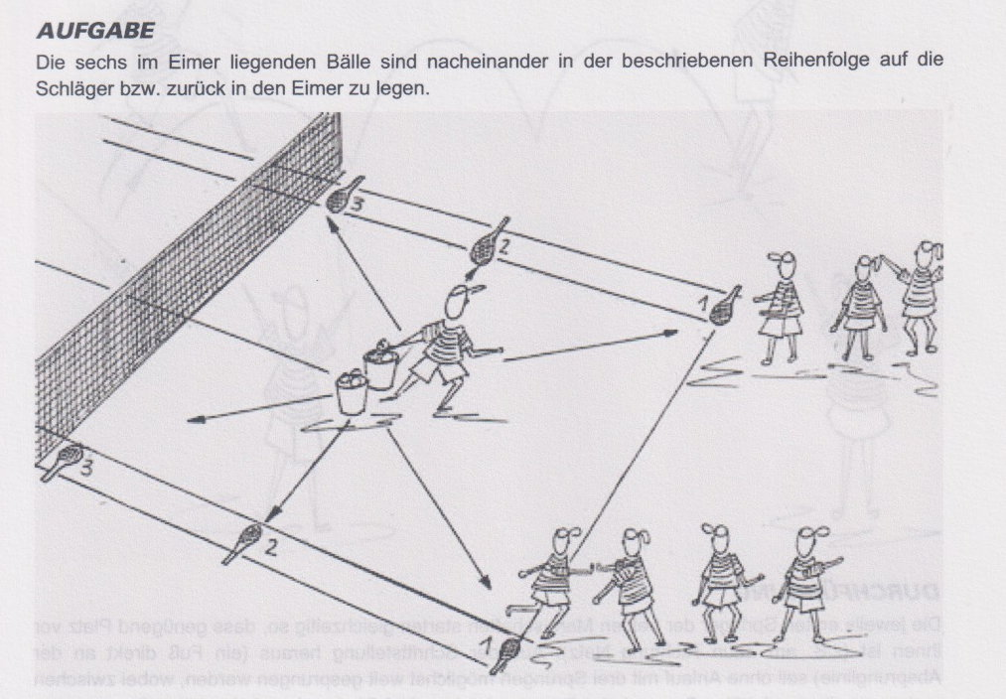
Übung 1: Flächenlauf

Slide 8
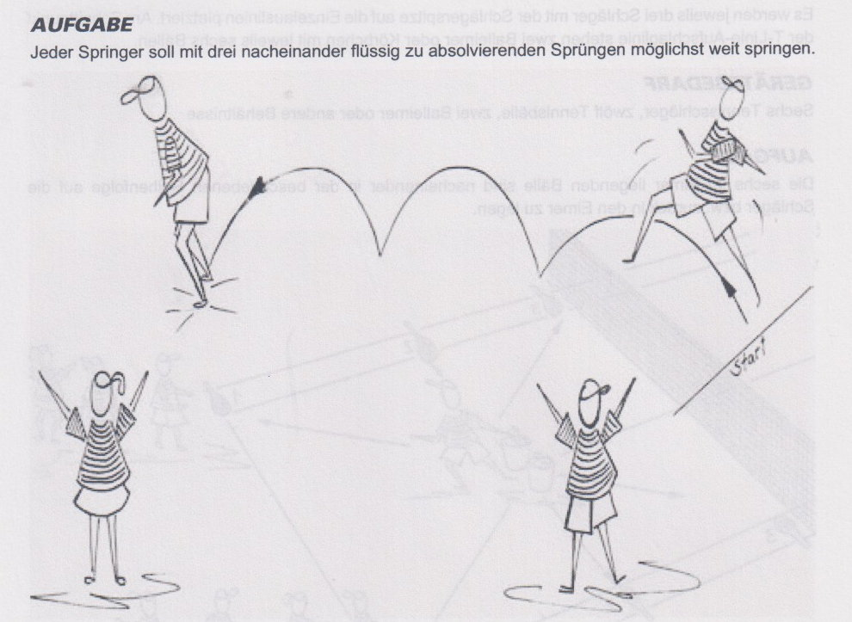
Übung 2: Dreisprung

Slide 9
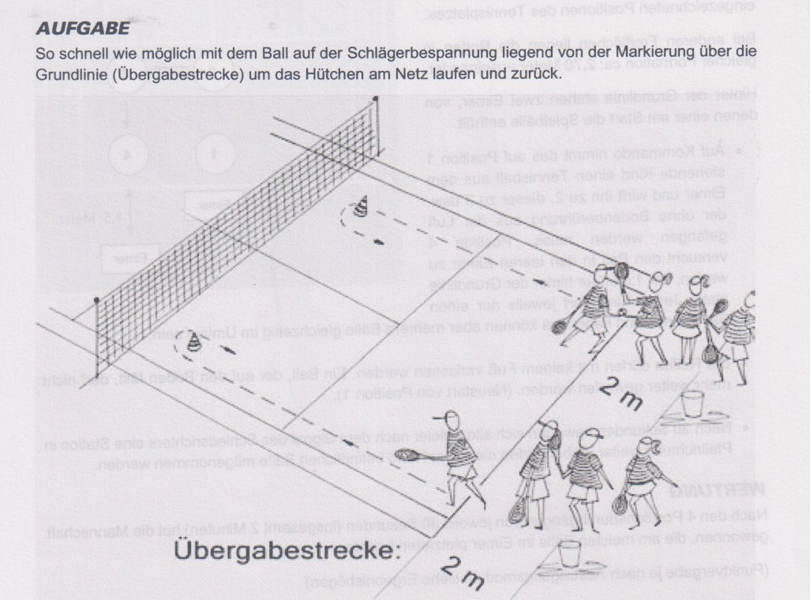
Übung 3: Balltransport

Slide 10
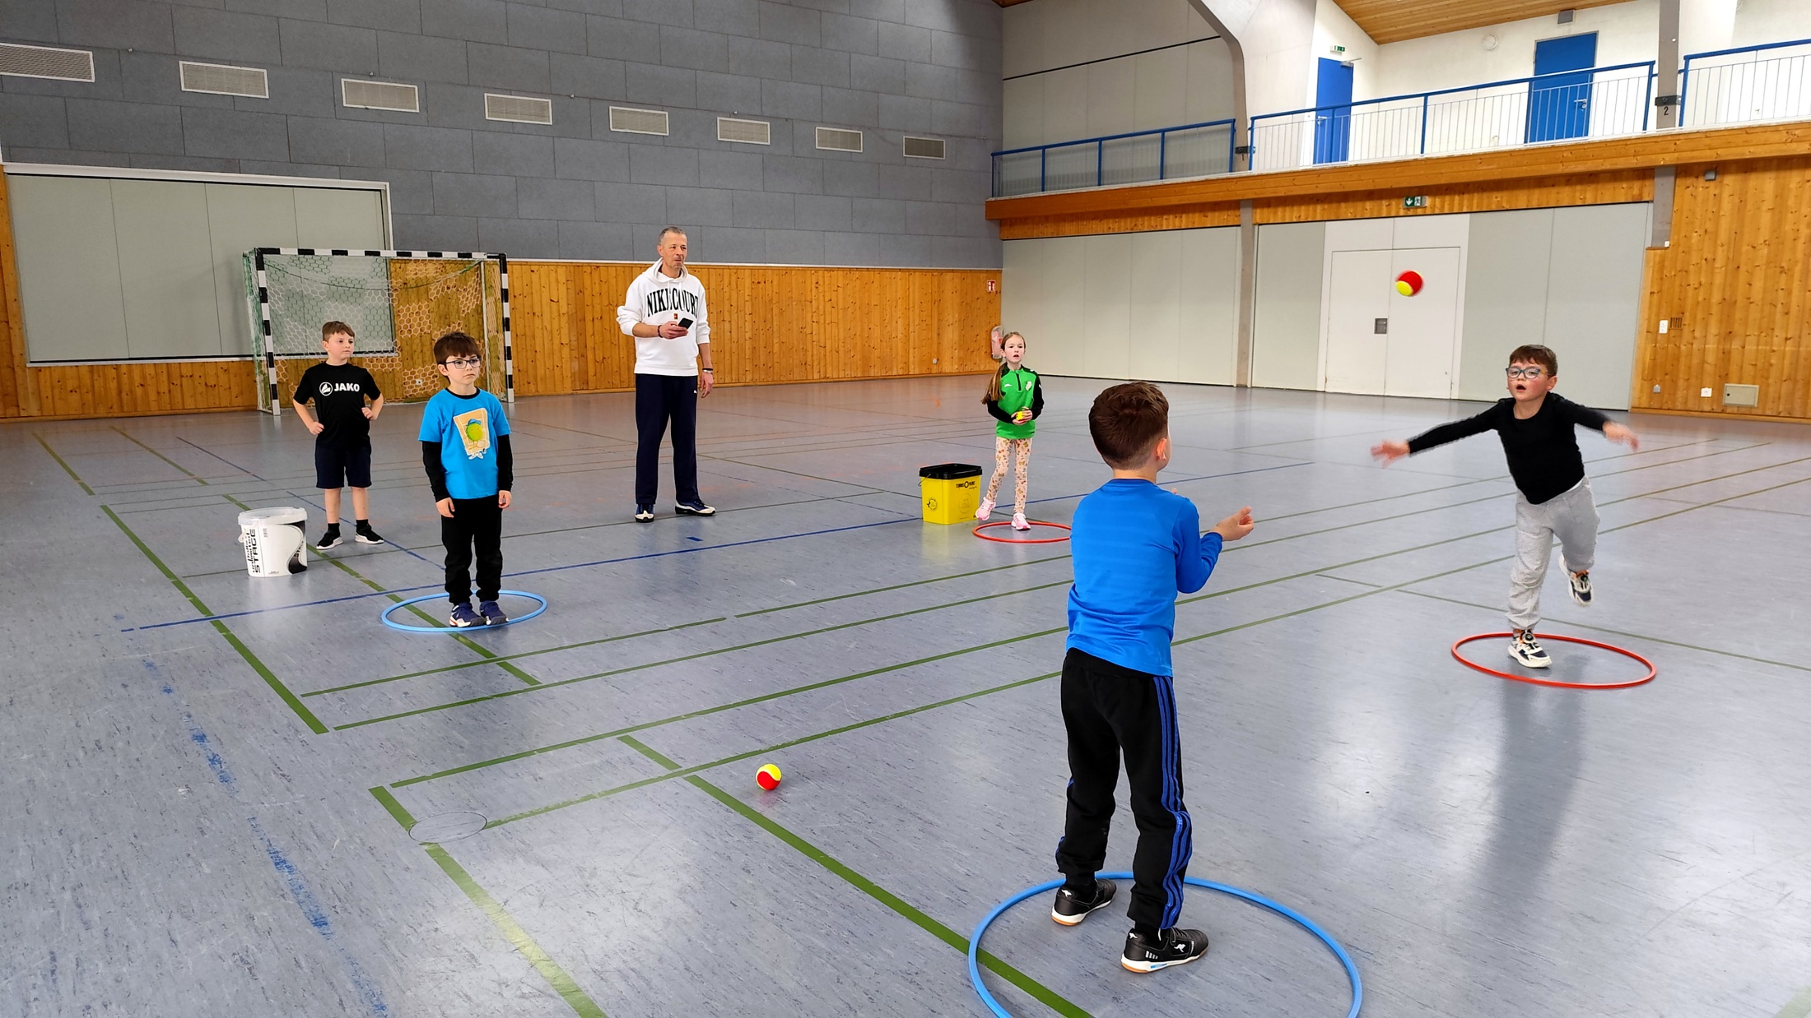
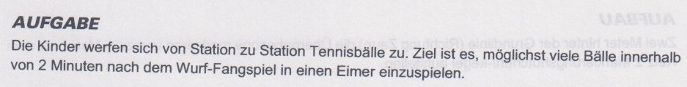
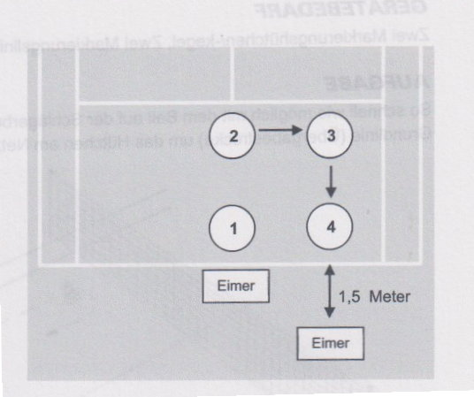
Übung 4: Tennisball Fang-Zielwurf

Slide 11
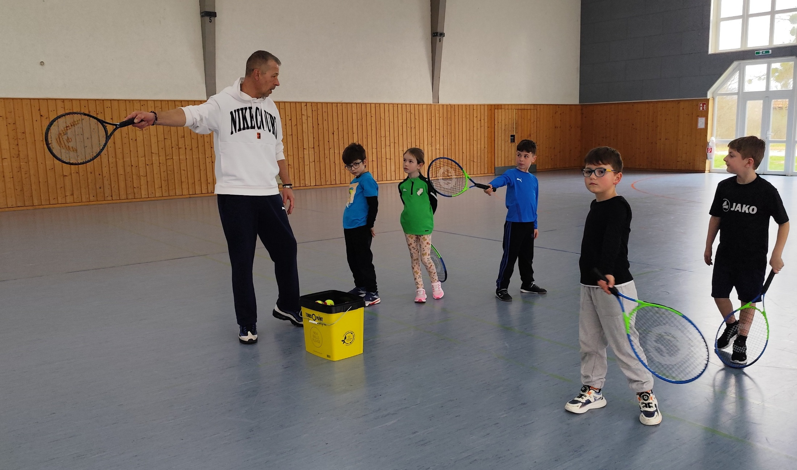
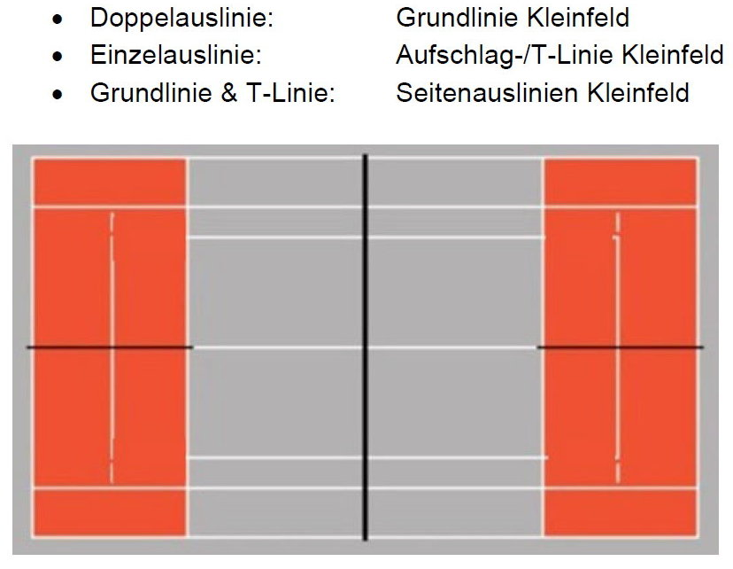
U8-Kleinfeldtennis
Teil 2:Tennis-Wettbewerb auf Kleinfeld: 2x10 Min
Teil 2:
Tennis – Wettbewerb
Einzel + Doppel

Slide 12
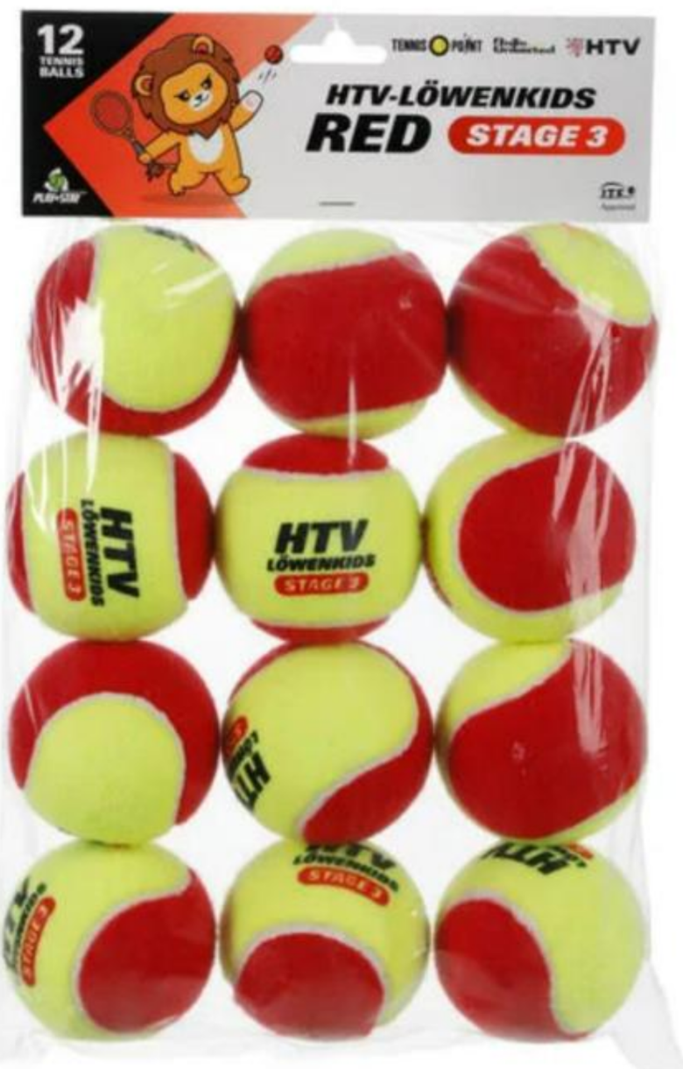
U8-Kleinfeldtennis

Slide 13
U8 Löwenkids
Eine Mannschaft besteht aus vier Spieler*innen
An einem Wettkampf-Tag können insgesamt max. acht Spieler*innen teilnehmen.
Alle Spieler müssen einen Tenniswettbewerb (Einzel, Doppel oder beides), sowie mindestens eine Vielseitigkeitsübung bestreiten.

Slide 14
U8 Löwenkids
Spieltag ist Mittwoch um 16:00 Uhr
Die Termine während der Gruppenphase sind:
06.05. / 20.05. / 27.05. / 10.06. / 17.06. /
12.08. /26.08.

Slide 15
U8 Löwenkids
Heimspiele / Auswärtsspiele
Bewirtung der Gäste und Spieler

Slide 16
U8 Löwenkids
Mannschaftsmeldung: 15.02 – 15.03.26
Mannschaftsführer: Nick
Namentliche Meldung: 01.04.-30.04.26

Slide 17
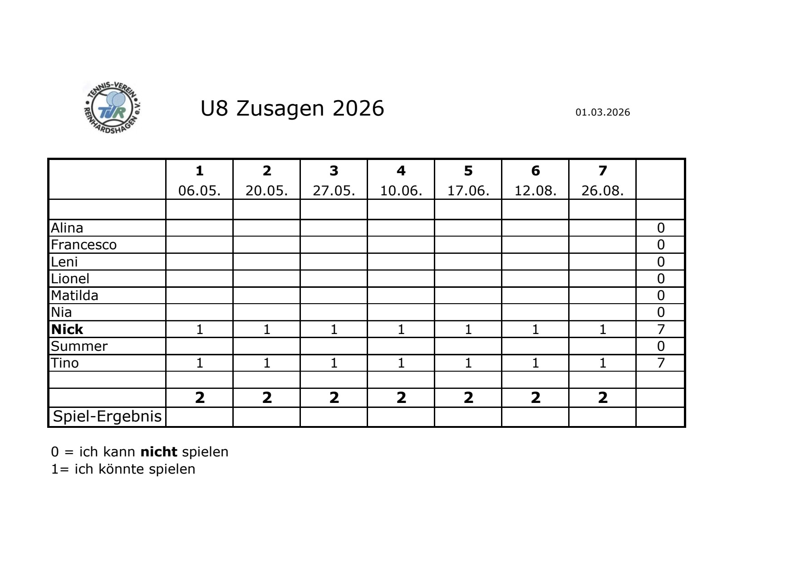

Slide 18
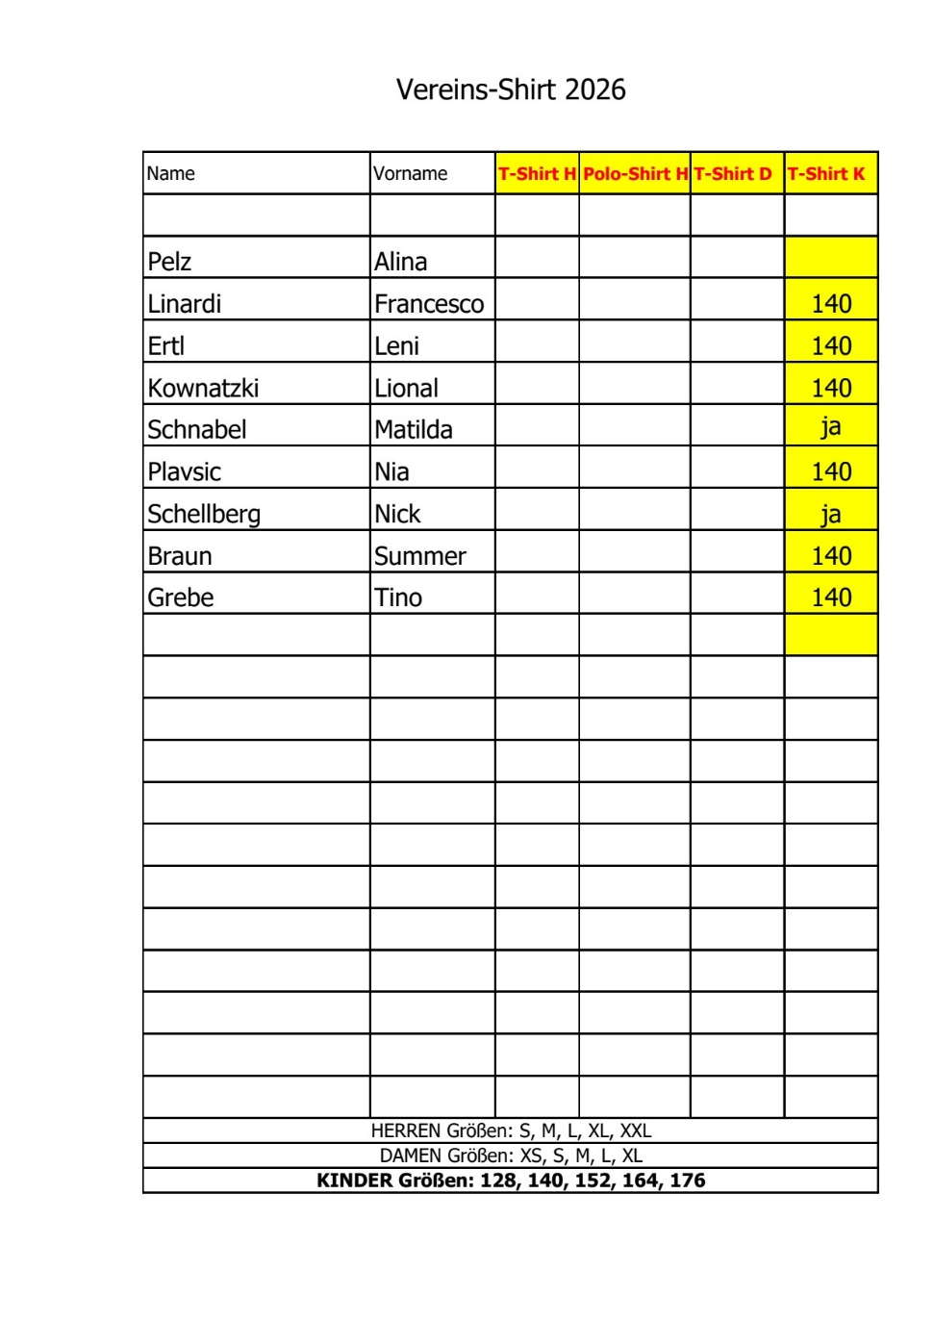

Neues Vereinsshirt
Bestellungen bis
01. März 26
KINDER Größen: 128, 140, 152, 164, 176

Slide 19



VIELEN DANK FÜR EURE TEILNAHME

